Slide 1


TKDK MERSİN İL KOORDİNATÖRLÜĞÜ
ARALIK 2019

Slide 2


IPARD II – 8. ÇAĞRI DÖNEMİ
103
TARIM VE BALIKÇILIK ÜRÜNLERİNİN
İŞLENMESİ VE PAZARLANAMSI
TKDK MERSİN İL KOORDİNATÖRLÜĞÜ
ARALIK 2019

Slide 3


TARIM VE KIRSAL KALKINMAYI DESTEKLEME KURUMU HAKKINDA

Slide 4




TARIM VE KIRSAL KALKINMAYI DESTEKLEME KURUMU
T.C. TARIM VE ORMAN BAKANLIĞININ İLGİLİ KURULUŞUDUR.
TKDK KURULUŞ: 18 MAYIS 2007
YETKİ DEVRİ: 29 AĞUSTOS 2011
TKDK AB BİRLİĞİ ADINA FON HARCAMA YETKİSİNE SAHİP AKREDİTE BİR KURUMDUR. YETKİ DEVRİ AKREDİTASYONUN TAMAMLANMASI VE FONLARIN KULLANILMAYA BAŞLANMASI ANLAMINA GELMEKTEDİR

Slide 5
TKDK KURULUŞ AMACI
ULUSAL KALKINMA PLAN, PROGRAM VE STRATEJİLERİNDE ÖNGÖRÜLEN İLKE VE HEDEFLER ÇERÇEVESİNDE, AVRUPA BİRLİĞİ VE ULUSLARARASI KURULUŞLARDAN SAĞLANAN KAYNAKLARI DA KAPSAYACAK ŞEKİLDE,KIRSAL KALKINMA PROGRAMLARININ UYGULANMASINA YÖNELİK FAALİYETLERİ GERÇEKLEŞTİRMEKTİR.

Slide 6
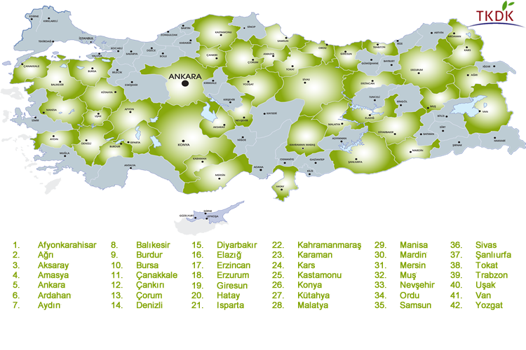
UYGULAMA İLLERİ

Slide 7
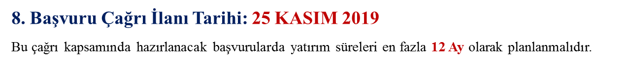
IPARD II 8. BAŞVURU ÇAĞRI İLANI
TEDBİR ADI | BAŞVURU KABUL BAŞLANGIÇ TARİHİ | ONLİNE PROJE BAŞVURU SİSTEMİ KAPANIŞ TARİHİ | BAŞVURULARIN SON TESLİM TARİHİ
Tarım ve Balıkçılık Ürünlerinin İşlenmesi ve Pazarlanması ile İlgili Fiziki Varlıklara Yönelik Yatırımlar (103 ) | 02.01.2020 tarihi saat 09:00 | 28.01.2020 tarihi saat 21:00 | 31.01.2020, tarihi saat 18:00

Slide 8


KIRSAL KALKINMA PROGRAMI
IPARD II
8. ÇAĞRI DESTEKLENEN SEKTÖRLER

Slide 9
103 - TARIM VE BALIKÇILIK ÜRÜNLERİNİN İŞLENMESİ VE PAZARLANMASI
SÜT VE SÜT ÜRÜNLERİ İŞLEME
KIRMIZI ET VE ET ÜRÜNLERİ İŞLEME
KANATLI ET VE ET ÜRÜNLERİ İŞLEME
SU ÜRÜNLERİ İŞLEME
MEYVE SEBZE İŞLEME VE PAKETLEME

Slide 10

SÜT VE SÜT ÜRÜNLERİ İŞLEME
 | SÜT İŞLEME | SÜT TOPLAMA MERKEZİ | PEYNİR ALTI SUYU İŞLEME
KAPASİTE | EN AZ 10 TON /GÜN İŞLEME | KAPASİTE YOK | MAKSİMUM 200 TON / GÜN İŞLEME
UYGUN HARCAMA MİKTARI | 30.000-3.000.000 € | 30.000-1.000.000 € | 30.000-3.000.000 €
DESTEK ORANI | ÜRETİCİ ÖRGÜTLERİ % 50 GERÇEK KİŞİLER VE DİĞER TÜZEL KİŞİLİKLER % 40
BAŞVURU SAHİBİ | GERÇEK, TÜZEL KİŞİ, ÜRETİCİ ÖRGÜTÜ
İŞLETME | YENİ- MEVCUT (MAKİNE EKİPMAN ,HİZMET ALIMI ,GÖRÜNÜRLÜK DESTEĞİ) AB İHRACAT YAPMAYAN KÜÇÜK VE ORTA ÖLÇEKLİ İŞLETMELER.

Slide 11
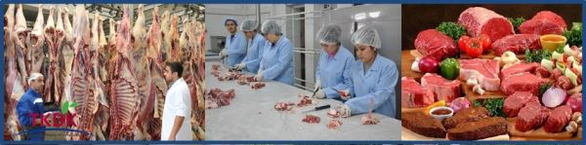
KIRMIZI ET VE ET ÜRÜNLERİ İŞLEME
 | KESİMHANE | PARÇALAMA | İŞLEME | KOMBİNE
KAPASİTE/GÜN | 30-500 SIĞIR-MANDA 50-4000 KOYUN-KEÇİ | 05-5 TON | 0,5-5 TON | HERBİR KRİTERİ SAĞLAMALI
UYGUN HARCAMA MİKTARI | 30.000-3000.000 €
DESTEK ORANI | ÜRETİCİ ÖRGÜTLERİ % 50 GERÇEK KİŞİLER VE DİĞER TÜZEL KİŞİLİKLER % 40
BAŞVURU SAHİBİ | GERÇEK, TÜZEL KİŞİ, ÜRETİCİ ÖRGÜTÜ
İŞLETME | YENİ- MEVCUT (KESİMHANE VE PARÇALAMA) MEVCUT (İŞLEME) (MAKİNE EKİPMAN ,HİZMET ALIMI ,GÖRÜNÜRLÜK DESTEĞİ) AB İHRACAT YAPMAYAN KÜÇÜK VE ORTA ÖLÇEKLİ İŞLETMELER.

Slide 12

KANATLI ET VE ET ÜRÜNLERİ İŞLEME
 | KESİMHANE | PARÇALAMA | İŞLEME | KOMBİNE
KAPASİTE/GÜNLÜK | 1000-5000 TAVUK/h 100-1000 HİNDİ-KAZ/h | 05-5 TON | 0,5-5 TON | HERBİR KRİTERİ SAĞLAMALI
UYGUN HARCAMA MİKTARI | 30.000-3000.000 €
DESTEK ORANI | ÜRETİCİ ÖRGÜTLERİ % 50 GERÇEK KİŞİLER VE DİĞER TÜZEL KİŞİLİKLER % 40
BAŞVURU SAHİBİ | GERÇEK VEYA TÜZEL KİŞİ
İŞLETME | YENİ- MEVCUT (KESİMHANE VE PARÇALAMA) MEVCUT (İŞLEME) (MAKİNE EKİPMAN ,HİZMET ALIMI ,GÖRÜNÜRLÜK DESTEĞİ) AB İHRACAT YAPMAYAN KÜÇÜK VE ORTA ÖLÇEKLİ İŞLETMELER.

Slide 13

SU ÜRÜNLERİ İŞLEME
 | SU ÜRÜNLERİ İŞLEME | BALIK YAĞI | SU ÜRÜNLERİ İŞLEME+BALIK YAĞI
KAPASİTE | 100-2000 TON/YIL
UYGUN HARCAMA MİKTARI | 30.000-1500.000 €
DESTEK ORANI | ÜRETİCİ ÖRGÜTLERİ % 50 GERÇEK KİŞİLER VE DİĞER TÜZEL KİŞİLİKLER % 40
BAŞVURU SAHİBİ | GERÇEK VEYA TÜZEL KİŞİ
İŞLETME | YENİ- MEVCUT (MAKİNE EKİPMAN ,HİZMET ALIMI ,GÖRÜNÜRLÜK DESTEĞİ) AB İHRACAT YAPMAYAN KÜÇÜK VE ORTA ÖLÇEKLİ İŞLETMELER.

Slide 14

MEYVE VE SEBZE İŞLEME PAKETLEME
 | SOĞUK DEPO | PAKETLEME | SOĞUK DEPO+PAKETLEME
KAPASİTE | MAKSİMUM 10.000 m3 (ÜRETİCİ ÖRGÜTÜ İÇİN ÜST LİMİT ŞARTI GEÇERLİ DEĞİLDİR) | PAKETLEME | MAKSİMUM 10.000 m3+ PAKETLEME
UYGUN HARCAMA MİKTARI | 30.000-1250.000 €
DESTEK ORANI | ÜRETİCİ ÖRGÜTLERİ % 50 GERÇEK KİŞİLER VE DİĞER TÜZEL KİŞİLİKLER % 40
BAŞVURU SAHİBİ | GERÇEK VEYA TÜZEL KİŞİ
İŞLETME | YENİ- MEVCUT (MAKİNE EKİPMAN ,HİZMET ALIMI ,GÖRÜNÜRLÜK DESTEĞİ) AB İHRACAT YAPMAYAN KÜÇÜK VE ORTA ÖLÇEKLİ İŞLETMELER.

Slide 15
UYGUN HARCAMA KALEMLERİ
YAPIM İŞLERİ DESTEK KAPSAMINDA DEĞİL
MAKİNE VE EKİPMAN ALIMI/ BİLGİ SİSTEMLERİ ALIMI
PROJE GÖRÜNÜRLÜĞÜ
HİZMET ALIMI

Slide 16
IPARD II
8. ÇAĞRIDA UYGULANACAK DEĞİŞİKLİKLER

Slide 17
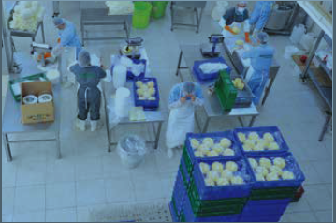
8. ÇAĞRIDA UYGULANACAK DEĞİŞİKLİKLER
Süt ve süt ürünlerinin işlenmesi ve pazarlanması sektöründe süt işleyen işletmeler ve süt toplama merkezleri için önceki çağrılardaki 70 ton/gün olan üst kapasite sınırları kaldırılmıştır. Böylece süt toplama merkezleri için herhangi bir alt ve üst limit kalmamış iken süt işleyen işletmeler için sadece 10 ton/gün alt limit şartı aranacaktır.

Slide 18
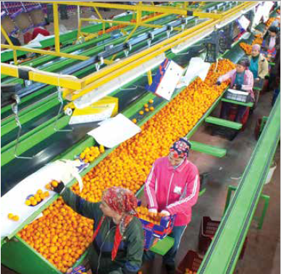
8. ÇAĞRIDA UYGULANACAK DEĞİŞİKLİKLER
Meyve ve sebzelerin işlenmesi ve pazarlanması sektöründe, daha önce sadece narenciye, plantain ve sert kabuklu meyvelerin kurutulması için destek varken bu çağrı ile web sitemizde yayınlanan meyve ve sebze listesindeki tüm ürünlerin kurutulması ve dondurulması da desteklenecektir.

Slide 19

8. ÇAĞRIDA UYGULANACAK DEĞİŞİKLİKLER
Dondurma ve şoklama işlemleri için gerekli makine-ekipmanlar uygun harcama listesine eklenmiştir.

Slide 20
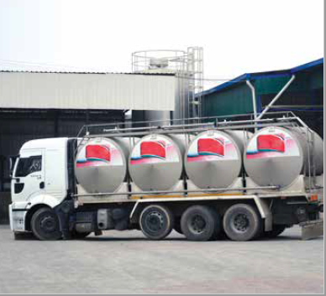
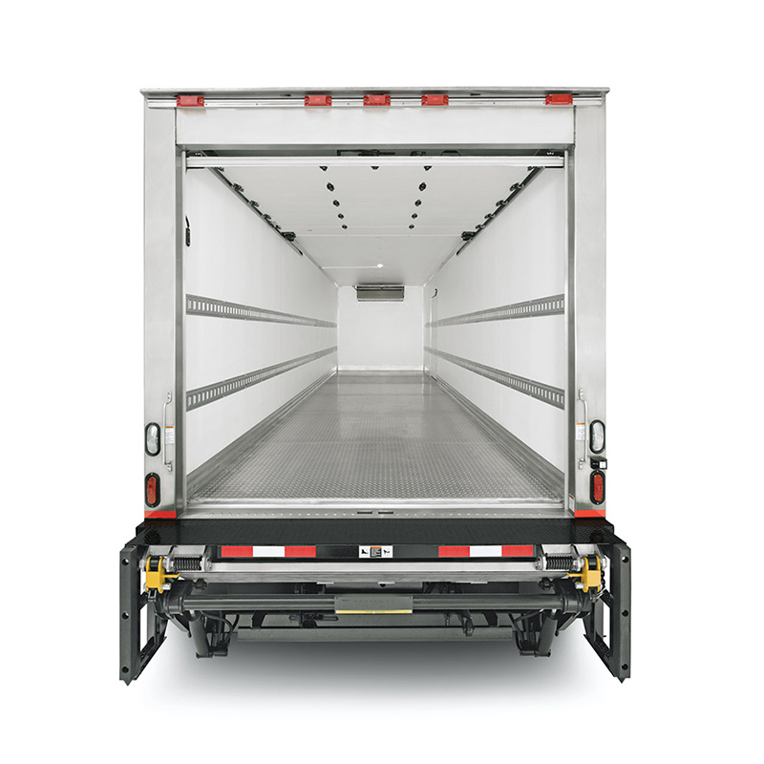
8. ÇAĞRIDA UYGULANACAK DEĞİŞİKLİKLER
Süt işleme ve toplama, et işleme (kesimhaneler hariç), meyve-sebze ve su ürünlerinin işlenmesi sektörlerinde soğutuculu araç (motorlu taşıt ve soğutma tankı/kasası birlikte) destek kapsamına alınmıştır.

Slide 21
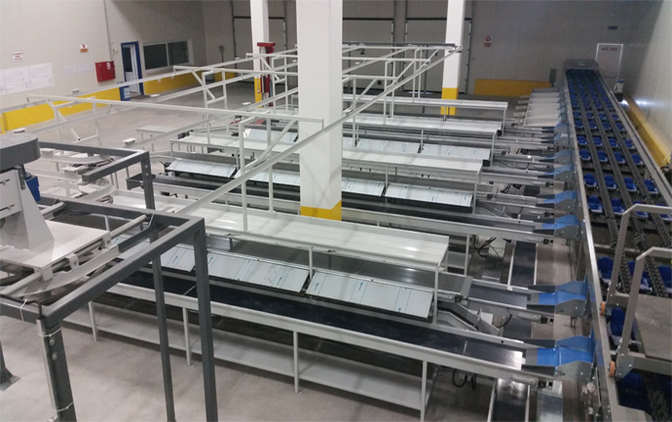

8. ÇAĞRIDA UYGULANACAK DEĞİŞİKLİKLER
8.çağrıda sadece makine-ekipman alımı ve işletmenin öz tüketimi için yenilenebilir enerji yatırımlarına destek verilecektir. Projesinde yapım işi yer alan başvuru sahipleri söz konusu harcamaları kendileri karşılamak şartı ile başvuru sunabilirler.

Slide 22

8. ÇAĞRIDA UYGULANACAK DEĞİŞİKLİKLER
Sekizinci çağrı ilanı çerçevesinde, uygun harcamalara ait alt ve üst limitlerin hesaplanmasında Avro kuru
1 Avro=6,1895 TL olarak kullanılacaktır.

Slide 23
BAŞVURU İŞLEMLERİ
Tarım ve Kırsal Kalkınmayı Destekleme Kurumu

Slide 24
BAŞVURU İŞLEMLERİ
BAŞVURU FORMU VE EKLERİ
İŞ PLANI
TEKNİK PROJE
BİR BAŞVURU PAKETİNİN İÇERİSİNDE NELER OLMALIDIR?
BAŞVURU PAKETİ
1 ASIL
1 KOPYA
TESLİMAT:
YATIRIMIN YAPILACAĞI İL KOORDİNATÖRLÜĞÜ’NE
TKDK MERKEZ’E(ANKARA) YAPILACAK BAŞVURULAR İLE POSTA, FAKS, ELEKTRONİK POSTA YA DA DİĞER YÖNTEMLERLE GÖNDERİLEN YA DA BAŞKA ADRESLERLE TESLİM EDİLEN BAŞVURULAR KABUL EDİLMEYECEKTİR.

Slide 25
PROGRAMDAN YARARLANMA
PROJE BAŞVURUSUNDA BULUNAN BAŞVURU SAHİBİ
AYNI BAŞVURU ÇAĞRI DÖNEMİNDE BİRDEN FAZLA PROJE BAŞVURUSU YAPAMAZ.
IPARD PROGRAMI UYGULAMA SÜRESİNCE DESTEKLENECEK PROJE SAYISI DÖRDÜ GEÇEMEZ.
YATIRIMI SONA ERDİĞİNDE (NİHAİ ÖDEMEDEN SONRA) IPARD DESTEĞİNE YENİDEN BAŞVURABİLİR.
DÖRT PROJENİN UYGUN HARCAMALARI TOPLAMI O TEDBİR İÇİN BELİRLENMİŞ OLAN ÜST SINIRI GEÇEMEZ.

Slide 26
KURUMSAL BİLGİ EDİNME

Slide 27
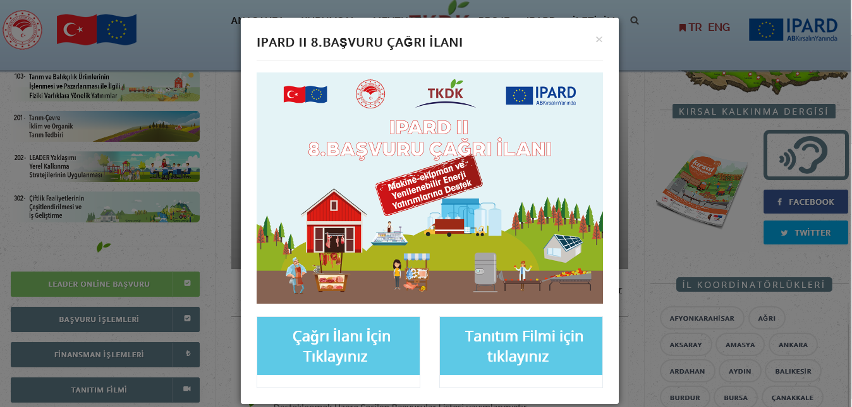
KURUMSAL BİLGİ EDİNME
Tüm bilgi ve dokümanlara ulaşmak için www.tkdk.gov.tr

Slide 28




EN ÖNEMLİ KAYNAĞIMIZ HER ALT SEKTÖR İÇİN AYRI AYRI HAZILANMIŞ
BAŞVURU ÇAĞRI REHBERLERİMİZDİR

Slide 29

Program ve başvurular hakkında detaylı bilgi için:
Merkez ve İl Koordinatörlükleri Yardım Masaları
444 85 35
www.tkdk.gov.tr
Başvuru Sahipleri,
başvuru öncesi
SSS BÖLÜMÜNÜ mutlaka ziyaret etmeli...

Slide 30
TEŞEKKÜRLER

